Slide 1

Lista Linear Especial: Pilha Sequencial
Algoritmos de Alta Performance
PROFa. PATRÍCIA MAGNA - profpatricia.magna@fiap.com.br

Slide 2
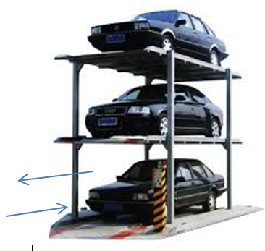
Definição de Pilha
Uma pilha (stack) é uma lista linear onde as operações de inserção e remoção são efetuadas apenas em uma extremidade, denominada topo da pilha.
Estruturas deste tipo são conhecidas como LIFO (last in first out – último a entrar primeiro a sair).
E₀
E₁
. . .
E_{n-1}
Topo da Pilha
topo da pilha

Slide 3


Exemplos de Pilhas
Pilha de livros pesados onde apenas pode-se ter acesso ao livro que estiver no topo da pilha;
Garagem estreita com apenas 1 portão, assim a entrada e saída de carros podem ser realizadas apenas nesse portão
topo da pilha

Slide 4

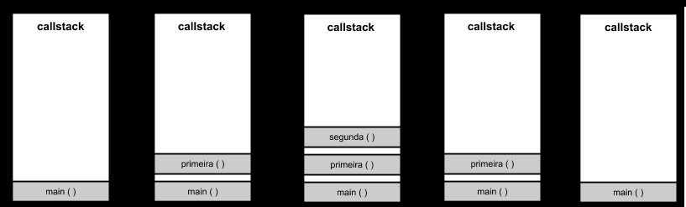
Exemplos de Pilhas em Computação
Operação “desfazer” em um editor de texto
Operação Rollback em banco de dados
Chamada de funções
select * from contas
begin transaction
insert into contas values('1000-x',500,0)
select * from contas
insert into contas values('2000-x',0,500)
if @@ERROR <> 0
rollback
else
commit
select * from contas

Slide 5
Operações sobre o Tipo de Dado Pilha
Básicas:
  Inserção
  remoção
  leitura do elemento que está no topo
Auxiliares:
  verificação do estado da pilha: vazia, cheia
  inicialização da pilha

Slide 6
Operações Básicas sobre Pilha
Inserção (PUSH)
  PUSH(P, v) :
    armazena no topo da pilha P o elemento v, aumentando a pilha
Remoção (POP)
  POP(P, v):
    retira do topo da pilha P o elemento e armazena em v, diminuindo o tamanho da pilha
    Retorna verdade se a remoção ocorrer e falso caso contrário
Leitura do valor do elemento que está no topo (TOP)
  TOP(P, v) :
    lê o elemento que está no topo da pilha P e armazena em v.

Slide 7
Operações Auxiliares sobre Pilha
Inicialização
  INIT(P):
    inicia a pilha P deixando-a vazia
Verificação se pilha está vazia
  IsEmpty (P) :
    verifica se a pilha P está vazia, retornando verdade se a pilha estiver vazia e falso, caso contrário
Verificação se pilha está cheia
  IsFull(P):
    verifica se a pilha P está cheia, retornando verdade se estiver a pilha cheia e falso, caso contrário

Slide 8
Exemplo: Uso das Operações sobre Pilha
Operações | Pilha P | v
INIT (P) | {}
PUSH (P,3) | {3}
PUSH (P,4) | {3, 4}
TOP(P,v) | {3, 4} | v = 4
POP (P,v) | {3} | v = 4
PUSH (P,5) | {3, 5}
POP (P,v) | {3} | v = 5
POP (P,v) | {} | v = 3

Slide 9
Como implementar o tipo de dado Pilha?
Implementação sequencial
  Utiliza um vetor para armazenar elementos
Encadeada
  Faz alocação dinâmica na memória para cada elemento a ser armazenado na pilha

Slide 10
Definição
Uma pilha sequencial é uma estrutura de dados onde elementos são armazenados em um vetor (alocação estática) e que podem apenas usar as operações de pilha para manipular os elementos.
1° Carro
2° Carro
3° Carro
topo da pilha
topo da pilha

Slide 11
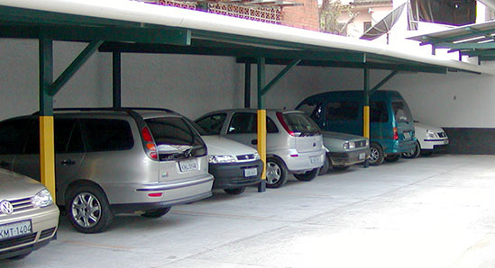
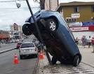
Diferença entre os conceitos de VETOR e PILHA
VETOR
Equivale a um estacionamento térreo, cada carro poderá ocupar qualquer vaga disponível do estacionamento.
Não se pode saber qual carro foi o primeiro e nem qual foi o último a entrar no estacionamento.
E se por engano se tratar pilha como vetor?

Slide 12

Construção do TipoPilha
Especificação do Tipo Abstrato de Dado

Slide 13
Representação de um Pilha Sequencial Vazia
A pilha sequencial com um vetor para armazenar seus elementos.
Uma indicação da posição que representa o topo da pilha.
 | 0 | 1 | 2 | 3 | 4 | 5
dados
topo

Slide 14
Especificação do Tipo Abstrato Pilha
 | 0 | 1 | 2 | 3 | 4 | 5
dados
topo
A definição do tipo de dado pilha, então, deve agrupar esses 2 componentes. Assim a definição do tipo pilha seria:
tipopilha
Início
dados: vetor de N elementos do tipo_da_aplicação
topo: inteiro
Fim

Slide 15
Especificação do Tipo Abstrato Pilha - init
 | 0 | 1 | 2 | 3 | 4 | 5
dados
topo
A pilha deve estar vazia no momento de sua criação.
Para tanto, o topo da pilha deve apontar para o índice mais baixo do vetor.
Desta forma, o algoritmo que representa a operação init será:
Módulo init()
início
topo = 0;
fim

Slide 16
Especificação do Tipo Abstrato Pilha - isEmpty
 | 0 | 1 | 2 | 3 | 4 | 5
dados
topo
Retorna verdade se a pilha estiver vazia e falso, caso contrário
Utiliza-se a convenção de iniciação da pilha vazia.
O algoritmo que representa a operação isEmpty é:
Módulo isEmpty ()
início
se (topo == 0) então
retorna(verdade)
senão
retorna(falso)
fim

Slide 17
Especificação do Tipo Abstrato Pilha - push
 | 0 | 1 | 2 | 3 | 4 | 5
dados
topo
Se efetuarmos a operação push (empilhar): push(10)
 | 0 | 1 | 2 | 3 | 4 | 5
dados | 10
topo
dados[topo] = 10
topo = topo + 1

Slide 18
Especificação do Tipo Abstrato Pilha - push
 | 0 | 1 | 2 | 3 | 4 | 5
dados | 10
topo
Se efetuarmos a operação push (empilhar): push(12)
 | 0 | 1 | 2 | 3 | 4 | 5
dados | 10 | 12
dados[topo] = 12
topo = topo + 1
topo

Slide 19
Especificação do Tipo Abstrato Pilha - push
O algoritmo da operação push é:
Módulo push(elem)
início
dados[topo] = elem
topo = topo + 1
fim

Slide 20
Especificação do Tipo Abstrato Pilha - isFull
 | 0 | 1 | 2 | 3 | 4 | 5
dados | 10 | 12 | 22 | 55 | 66 | 77
topo
Retorna verdade se a pilha estiver cheia e falso, caso contrário
A pilha está completamente ocupada quando topo estiver no maior índice do vetor.
O algoritmo que representa a operação isFull é:
Módulo isFull ()
início
se (topo == N) então
retorna(verdade)
senão
retorna(falso)
fim

Slide 21
Especificação do Tipo Abstrato Pilha - pop
 | 0 | 1 | 2 | 3 | 4 | 5
dados | 10 | 12
topo
Se efetuarmos a operação pop(desempilhar):
 | 0 | 1 | 2 | 3 | 4 | 5
dados | 10
topo
topo = topo - 1
elem = dados[topo]

Slide 22
Especificação do Tipo Abstrato Pilha - pop
 | 0 | 1 | 2 | 3 | 4 | 5
dados | 10
topo
Se efetuarmos a operação pop(desempilhar)
 | 0 | 1 | 2 | 3 | 4 | 5
dados
topo
topo = topo - 1
elem = dados[topo]

Slide 23
Especificação do Tipo Abstrato Pilha - pop
O algoritmo da operação pop é:
Módulo pop()
início
topo = topo - 1
retorna (dados[topo])
fim

Slide 24

Criando uma pilha de elementos inteiros
Especificação do Tipo Concreto de Dado

Slide 25
Definindo uma classe pilhaSequencial
public class PilhaInt {
public final int N = 6;
int dados[] = new int[N];
int topo;
public void init() {
topo = 0;
}
public void push(int elem) {
dados[topo]=elem;
topo++;
}
public int pop() {
topo--;
return dados[topo];
}
Número máximo de elementos na pilha
Classe PilhaInt
Cria o novo tipo de dado:
Pilha de elementos inteiros
Atributos necessários:
vetor de elementos + topo
Operações definidas no tipo de dado PILHA

Slide 26
Definindo uma classe pilhaSequencial
public static void main(String[] args) {
PilhaInt pilha = new PilhaInt();
pilha.init();
Scanner le = new Scanner(System.in);
int valor;
System.out.print("Digite um valor inteiro: ");
valor = le.nextInt();
pilha.push(valor);
valor = pilha.pop();
System.out.println("Retirado valor: " + valor);
}
}

Slide 27
Ainda podemos melhorar nossa implementação
E se ...
Tentar retirar um elemento de uma pilha vazia?
Tentar inserir um elemento em uma pilha cheia?
Precisamos testar usando as operações isEmpty e isFull

Slide 28
Métodos isEmpty e isFull
public boolean isEmpty() {
if (topo == 0)
return true;
else
return false;
}
public boolean isFull() {
if (topo == N)
return true;
else
return false;
}

Slide 29
Alterando push
public void push(int elem) {
if (!isFull()) {
dados[topo]=elem;
topo++;
}
else
System.out.println("stack overflow");
}

Slide 30
Método pop()
Esse método não será alterado, mas cada vez que for executado deverá ser verificado antes, usando o método isEmpty() que a pilha não está vazia

Slide 31
Exercícios
Modifique o método main() para considerar as alterações realizada no método push() e também a verificação que pilha não está vazia antes de invocar o método pop().
Implemente o método top() da operação TOP (apenas retorna o valor que está no topo da pilha sem remover).
Elabore um método que esvazie toda a pilha, apresentando cada valor retirado na tela de saída, deixando-a vazia.
Construa um programa principal que converta um número representado em decimal em binário. Use as funções já implementadas de pilha de inteiros.
Escreva um programa que use a pilha de inteiros positivos para verificar se a sequência digitada é um palíndromo. O programa deve inserir valor inteiro na pilha enquanto não for digitado um valor negativo.
  Exemplos de palíndromos: 1221, 02022020, 1001, etc.

Slide 32
Referências Bibliográficas
ASCÊNCIO, A.F.G; ARAUJO, G.S. Estruturas de Dados: Algoritmos, Análise de Complexidade e Implementações em JAVA e C/C++. São Paulo, Ed.Pearson Prentice Hall, 2010.
PEREIRA, S.L.; Estruturas de Dados Fundamentais: Conceitos e Aplicações. São Paulo, Ed. Érica, 1996.
TENEMBAUM, A.M et al.; Estruturas de Dados usando C. Makron Books Ltda, 1995.
DEITEL, P; J.; Deitel, H.M., Java: como programar - 8ª edição, São Paulo, Ed.Pearson Prentice Hall, 2010.

Slide 33
Copyright © 2025
Profa; Patrícia Magna
Todos direitos reservados. Reprodução ou divulgação total ou parcial deste documento é expressamente proibido sem o consentimento formal, por escrito, dos professores.

